Slide 1
Зимние сады в Сингапуре
Звание "Лучшее здание в мире" и престижная награда Всемирного фестиваля архитектуры (World Architecture Festival 2012)

Slide 2
Зимние сады в Сингапуре

Slide 3
Зимние сады в Сингапуре
Комплекс, спроектированный британской компанией Wilkinson Eyre Architects в сотрудничестве с компаниями Atelier One, Atelier Ten и Grant Associates, представляет собой два здания-купола, которые расположены в центральной части нового паркового комплекса Gardens by the Bay, расположенного на берегу залива и занимающего территорию площадью 101 гектар.

Slide 4
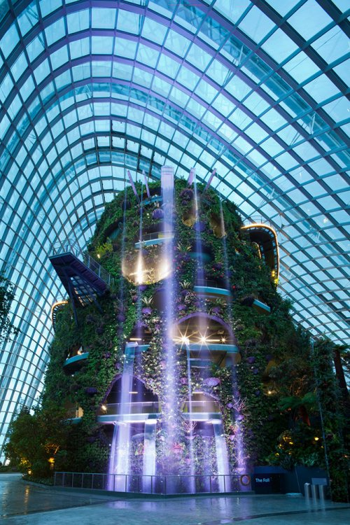
Зимние сады в Сингапуре

Slide 5
Зимние сады в Сингапуре
В основе проекта – осуществляемая правительством стратегия по превращению Сингапура в "город в саду". Теплицы огромных размеров гармонично сочетают в себе инновационные технологии в области климат-контроля и современный дизайн. В постоянной экспозиции садов – разнообразные растения полузасушливых тропических регионов и Средиземноморья. Кроме того, организаторами комплекса также планируется регулярная организация цветочных выставок.

Slide 6
Зимние сады в Сингапуре
Архитектурное строение восхищает кажущейся хрупкостью и легкостью. При строительстве использовалось специально разработанное стекло, поглощающее излишки солнечного света. Кроме того, на крыше куполов установлены специальные выдвижные паруса, позволяющие создать тень для растений при повышении максимально допустимой температуры. В конструкции полов скрыты специальные трубы с холодной водой, благодаря чему внизу удерживаются прохладные воздушные массы, в то время как теплый воздух поднимается к вершинам куполов. На специальной солнечной электростанции генерируется требуемый объем энергии. Все это обеспечивает идеальные условия для растений вне зависимости от существующих погодных условий.

Slide 7
Зимние сады в Сингапуре

Slide 8
Зимние сады в Сингапуре

Slide 9
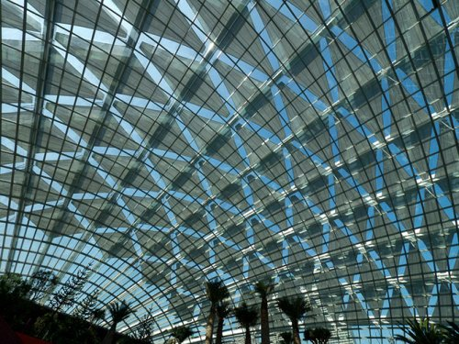
Зимние сады в Сингапуре

Slide 10
Зимние сады в Сингапуре

Slide 11
Зимние сады в Сингапуре

Slide 12
Зимние сады в Сингапуре

Slide 13
Зимние сады в Сингапуре

Slide 14
Зимние сады в Сингапуре
Оригинал новости: http://www.bugaga.ru/interesting/1146735122-luchshim-zdaniem-v-mire-stali-zimnie-sady-v-singapure.html#ixzz2B54uyx98ра

